Slide 1
과목_학년학기_단원 | suhi_p_0301_05
차시명 | 03 1 m보다 큰 단위는 무엇일까요
파일명 | suhi_p_0301_05_0003
검토 | 담당
수학팀 | 김윤희
문서 HISTORY
번호 | 버전 | 문서 작성일 | 내용 비고 | 작성자 (내선번호) | 검토자
1 | V 1.0 | 2022.02.10 | 문서 발생 | 유청훈
2 | V 1.0 | 2022.03.05 | 1차 검수 |  | 김윤희
3 | V 2.0 | 2022.03.06 | 2차 검수 |  | 김예림
4 | V 3.0 | 2022.03.07 | 문서 수정 | 김윤희
5
6
7
8
9
10
11
<5단원 공통 사항>
숫자와 영어 단위, 답박스와 영어 단위 사이 한 칸 띄어쓰기
(ex) 3 cm, 3 km
숫자와 한글 단위, 답박스와 한글 단위 사이 붙여쓰기
(ex) 3시간, 3분, 3초

Slide 2
학습 단계 | 파일명 | 페이지 정보 | 프레임 수 | 자료 형태 (동영상, 애니메이션, 노래)
 | suhi_p_0301_05_0003.html | 수학 익힘 64~65쪽 | 1 | Html5
총 프레임 수 |  |  | 1

Slide 3

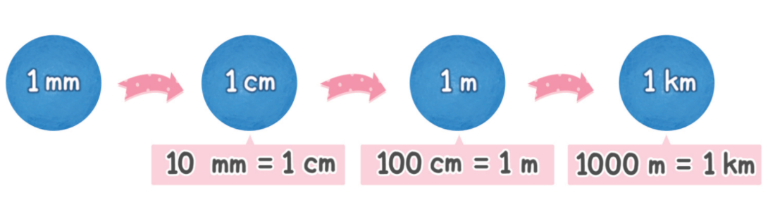
3-1
5. 길이와 시간
suhi_p_0301_05_0003
03 1 m보다 큰 단위는 무엇일까요
Θ Description & Function
1 m보다 큰 단위는 무엇일까요 │ 64~65쪽
개념 정리
5
6
개념 정리 페이지
1
2
3
4
삽화 파일명 | content.png 박만구 수학 3-1 지도서\app\resource\contents_sub\lesson05\ops\ms_lesson05\images\ms_31_5_02_01_01

Slide 4









3-1
5. 길이와 시간
suhi_p_0301_05_0003
03 1 m보다 큰 단위는 무엇일까요
Θ Description & Function
1 m보다 큰 단위는 무엇일까요 │ 64~65쪽
개념 정리
1
5
6
풀 팝업창(다음 슬라이드)
쓰기, 읽기 약물 추가
풀이 확인 팝업창(#1 풀 팝업창 다음 슬라이드)
답 칸 클릭하면 답 나타남. 정답 확인 버튼은 정답 가리기로 토글 됨.
답 텍스트 #00a0ff
2
3
4
주어진 길이를 쓰고 읽어 보세요.
#2
#5
6 km
6 킬로미터
2 km 50 m
2 킬로미터 50 미터
#1
#3
#4
삽화 파일명 | bg.svg / answer_01.svg / answer_02.svg 박만구 수학 3-1 지도서\app\resource\contents_sub\lesson05\ops\ms_lesson05\images\ms_31_5_02_02_01

Slide 5






3-1
5. 길이와 시간
suhi_p_0301_05_0003
03 1 m보다 큰 단위는 무엇일까요
Θ Description & Function
<쌍둥이 문제 버튼 클릭 시 나타나는 화면>
쓰기, 읽기 약물 추가
활동지 다운로드 버튼. 다운로드 되는 파일은 (3-1-5)수학익힘쌍둥이_03차시.hwp
답 칸 클릭하면 답 나타남. 정답 확인 버튼은 정답 가리기로 토글 됨.
답 텍스트 #00a0ff
주어진 길이를 쓰고 읽어 보세요.
#1
#4
4 km
4 킬로미터
3 km 500 m
3 킬로미터 500 미터
#2
#3
삽화 파일명 | bg_popup_more.svg / pop_answer_01.svg / pop_answer_02.svg 박만구 수학 3-1 지도서\app\resource\contents_sub\lesson05\ops\ms_lesson05\images\ms_31_5_02_02_01

Slide 6
3-1
5. 길이와 시간
suhi_p_0301_05_0003
03 1 m보다 큰 단위는 무엇일까요
Θ Description & Function
1 m보다 큰 단위는 무엇일까요 │ 64~65쪽
< 풀이 확인 클릭 시 나타나는 화면>
개념 정리
1
2
3
4
5
6
주어진 길이를 쓰고 읽어 보세요.
6 km
6 킬로미터
풀이
2 km 50 m
킬로미터: km, 미터: m
2 킬로미터 50 미터

Slide 7




3-1
5. 길이와 시간
suhi_p_0301_05_0003
03 1 m보다 큰 단위는 무엇일까요
Θ Description & Function
1 m보다 큰 단위는 무엇일까요 │ 64~65쪽
개념 정리
1
2
5
6
풀 팝업창(다음 슬라이드)
풀이 확인 팝업창(#1 풀 팝업창 다음 슬라이드)
답 칸 클릭하면 답 나타남. 정답 확인 버튼은 정답 가리기로 토글 됨.
3
4
안에 알맞은 수를 써넣으세요.
5 km보다 300 m 더 먼 거리
5
km
300
m
4 km보다 385 m 더 먼 거리
4
km
385
m
#1
#2
#3

Slide 8
3-1
5. 길이와 시간
suhi_p_0301_05_0003
03 1 m보다 큰 단위는 무엇일까요
Θ Description & Function
<쌍둥이 문제 버튼 클릭 시 나타나는 화면>
활동지 다운로드 버튼. 다운로드 되는 파일은 (3-1-5)수학익힘쌍둥이_03차시.hwp
답 칸 클릭하면 답 나타남. 정답 확인 버튼은 정답 가리기로 토글 됨.
안에 알맞은 수를 써넣으세요.
8 km보다 20 m 더 먼 거리
8
km
20
m
5 km보다 270 m 더 먼 거리
5
km
270
m
#1
#2

Slide 9
3-1
5. 길이와 시간
suhi_p_0301_05_0003
03 1 m보다 큰 단위는 무엇일까요
Θ Description & Function
1 m보다 큰 단위는 무엇일까요 │ 64~65쪽
< 풀이 확인 클릭 시 나타나는 화면>
개념 정리
1
2
3
4
5
6
안에 알맞은 수를 써넣으세요.
5 km보다 300 m 더 먼 거리
5
km
300
m
4 km보다 385 m 더 먼 거리
4
km
385
m
풀이
5 km보다 300 m 더 긴 길이는 5 km 300 m가 됩니다.
4 km보다 385 m 더 긴 길이는 4 km 385 m가 됩니다.

Slide 10


3-1
5. 길이와 시간
suhi_p_0301_05_0003
03 1 m보다 큰 단위는 무엇일까요
Θ Description & Function
1 m보다 큰 단위는 무엇일까요 │ 64~65쪽
개념 정리
1
2
3
5
6
풀 팝업창(다음 슬라이드)
2. 지시문 추가.
볼드 → 드래그, 연결
3. 프로토 내 선잇기 기능 사용http://cdata.tsherpa.co.kr/tsherpa/MultiMedia/Flash/2020/curri/index.html?flashxmlnum=soboro2&classa=A8-C1-62-KK-KA-02-03-04-0-0-0-0&classno=AA_SAMPLE/nproto_sample/DA/nproto_suh_518.html 2번 문제
4. 풀이 확인 팝업창(#1 풀 팝업창 다음 슬라이드)
5. 처음에는 파란 선은 안보임. 정답 확인 클릭하면 파란 선분 나타남. 정답 확인 버튼은 정답 가리기로 토글 됨.
4
같은 길이끼리 이어 보세요.
#2
점을 드래그하여 옳은 답과 연결하세요.
6 km 500 m
#3
7 km 290 m
8070 m
6500 m
7290 m
8 km 70 m
#1
#4
#5

Slide 11
3-1
5. 길이와 시간
suhi_p_0301_05_0003
03 1 m보다 큰 단위는 무엇일까요
Θ Description & Function
<쌍둥이 문제 버튼 클릭 시 나타나는 화면>
활동지 다운로드 버튼. 다운로드 되는 파일은 (3-1-5)수학익힘쌍둥이_03차시.hwp
2. 지시문 추가.
볼드 → 드래그, 연결
3. 프로토 내 선잇기 기능 사용http://cdata.tsherpa.co.kr/tsherpa/MultiMedia/Flash/2020/curri/index.html?flashxmlnum=soboro2&classa=A8-C1-62-KK-KA-02-03-04-0-0-0-0&classno=AA_SAMPLE/nproto_sample/DA/nproto_suh_518.html 2번 문제
4. 처음에는 선은 안보임. 정답 확인 클릭하면 선분 나타남. 정답 확인 버튼은 정답 가리기로 토글 됨.
같은 길이끼리 이어 보세요.
#2
점을 드래그하여 옳은 답과 연결하세요.
4 km 500 m
#3
8 km 930 m
6020 m
4500 m
8930 m
6 km 20 m
#1
#4

Slide 12
3-1
5. 길이와 시간
suhi_p_0301_05_0003
03 1 m보다 큰 단위는 무엇일까요
Θ Description & Function
1 m보다 큰 단위는 무엇일까요 │ 64~65쪽
< 풀이 확인 클릭 시 나타나는 화면>
개념 정리
1
2
3
4
5
6
같은 길이끼리 이어 보세요.
점을 드래그하여 옳은 답과 연결하세요.
6 km 500 m
7 km 290 m
8070 m
6500 m
풀이
1 km＝1000 m이므로 6 km 500 m＝6500 m,
7290 m
8 km 70 m
8070 m＝8 km 70 m, 7290 m＝7 km, 290 m입니다.

Slide 13

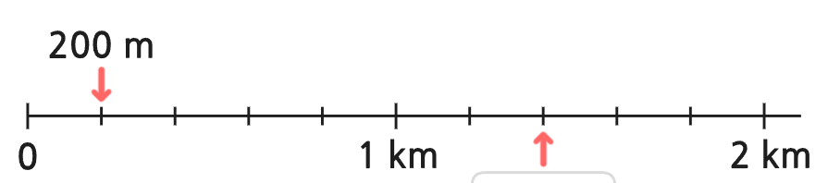
3-1
5. 길이와 시간
suhi_p_0301_05_0003
03 1 m보다 큰 단위는 무엇일까요
Θ Description & Function
1 m보다 큰 단위는 무엇일까요 │ 64~65쪽
개념 정리
1
2
3
4
5
6
풀 팝업창(다음 슬라이드)
풀이 확인 팝업창(#1 풀 팝업창 다음 슬라이드)
답 칸 클릭하면 답 나타남. 정답 확인 버튼은 정답 가리기로 토글 됨.
그림을 보고 안에 알맞은 수를 써넣으세요.
200 m
0
1 km
2 km
1400
m
#1
#2
#3
삽화 파일명 | bg.svg 박만구 수학 3-1 지도서\app\resource\contents_sub\lesson05\ops\ms_lesson05\images\ms_31_5_02_05_01

Slide 14
3-1
5. 길이와 시간
suhi_p_0301_05_0003
03 1 m보다 큰 단위는 무엇일까요
Θ Description & Function
<쌍둥이 문제 버튼 클릭 시 나타나는 화면>
1. 활동지 다운로드 버튼. 다운로드 되는 파일은 (3-1-5)수학익힘쌍둥이_03차시.hwp
2. 답 칸 클릭하면 답 나타남. 정답 확인 버튼은 정답 가리기로 토글 됨.
그림을 보고 안에 알맞은 수를 써넣으세요.
200 m
0
1 km
2 km
1600
m
#1
#2
삽화 파일명 | bg_popup_more.svg 박만구 수학 3-1 지도서\app\resource\contents_sub\lesson05\ops\ms_lesson05\images\ms_31_5_02_05_01

Slide 15
3-1
5. 길이와 시간
suhi_p_0301_05_0003
03 1 m보다 큰 단위는 무엇일까요
Θ Description & Function
1 m보다 큰 단위는 무엇일까요 │ 64~65쪽
< 풀이 확인 클릭 시 나타나는 화면>
개념 정리
1
2
3
4
5
6
그림을 보고 안에 알맞은 수를 써넣으세요.
200 m
풀이
1 km
2 km
0
작은 눈금 한 칸은 200 m를 나타내므로 1 km보다 2칸 더 간 곳은 1 km 400 m입니다.
1400
m
1 km＝1000 m이므로 1 km 400 m＝1400 m입니다.

Slide 16



3-1
5. 길이와 시간
suhi_p_0301_05_0003
03 1 m보다 큰 단위는 무엇일까요
Θ Description & Function
1 m보다 큰 단위는 무엇일까요 │ 64~65쪽
개념 정리
1
2
3
4
5
6
중요 표시 약물 추가
풀 팝업창(다음 슬라이드)
예 약물 추가
풀이 확인 팝업창(#1 풀 팝업창 다음 슬라이드)
답 칸 클릭하면 답 나타남. 정답 확인 버튼은 정답 가리기로 토글 됨.
단위를 잘못 쓴 문장을 찾아 옳게 고쳐 보세요.
#1
지리산의 높이는 약 1915 m입니다.
아파트 한 층의 높이는 약 3 km입니다.
우리 집에서 병원까지의 거리는 약 1 km 200m입니다.
#3
아파트 한 층의 높이는 약 3 m입니다.
#2
#4
#5

Slide 17
3-1
5. 길이와 시간
suhi_p_0301_05_0003
03 1 m보다 큰 단위는 무엇일까요
Θ Description & Function
<쌍둥이 문제 버튼 클릭 시 나타나는 화면>
활동지 다운로드 버튼. 다운로드 되는 파일은 (3-1-5)수학익힘쌍둥이_03차시.hwp
예 약물 추가
답 칸 클릭하면 답 나타남. 정답 확인 버튼은 정답 가리기로 토글 됨.
단위를 잘못 쓴 문장을 찾아 옳게 고쳐 보세요.
한라산의 높이는 약 1947 m입니다.
침대 긴 쪽의 길이는 약 3 km입니다.
우리 집에서 학교까지의 거리는 약 1 km 300 m입니다.
#2
침대 긴 쪽의 길이는 약 3 m입니다.
#1
#3

Slide 18
3-1
5. 길이와 시간
suhi_p_0301_05_0003
03 1 m보다 큰 단위는 무엇일까요
Θ Description & Function
1 m보다 큰 단위는 무엇일까요 │ 64~65쪽
< 풀이 확인 클릭 시 나타나는 화면>
개념 정리
1
2
3
4
5
6
단위를 잘못 쓴 문장을 찾아 옳게 고쳐 보세요.
지리산의 높이는 약 1915 m입니다.
아파트 한 층의 높이는 약 3 km입니다.
우리 집에서 병원까지의 거리는 약 1 km 200m입니다.
풀이
아파트 한 층의 높이가 약 3000 m나 될 수는 없으므로 알맞은 단위인 m를 사용하여 ‘아파트 한 층의 높이는 약 3 m입니다.’로 고칠 수 있습니다.
아파트 한 층의 높이는 약 3 m입니다.

Slide 19

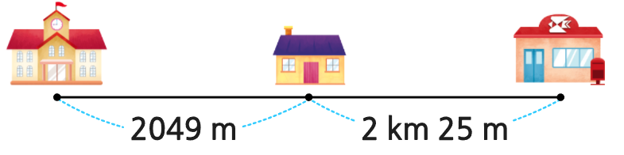



3-1
5. 길이와 시간
suhi_p_0301_05_0003
03 1 m보다 큰 단위는 무엇일까요
Θ Description & Function
1 m보다 큰 단위는 무엇일까요 │ 64~65쪽
개념 정리
1
2
3
4
5
중요 표시 약물 추가
6
수연이네 집에서 학교까지의 거리는 2049 m이고, 수연이네 집에서 우체국까지의 거리는 2 km 25 m입니다. 수연이네 집에서 더 가까운 곳은 어디인지 풀이 과정을 쓰고 답을 구해 보세요.
#1
학교
수연이네 집
우체국
2049 m
2 km 25 m
삽화 파일명 | img_01.png / img_01.svg 박만구 수학 3-1 지도서\app\resource\contents_sub\lesson05\ops\ms_lesson05\images\ms_31_5_02_07_01

Slide 20


3-1
5. 길이와 시간
suhi_p_0301_05_0003
03 1 m보다 큰 단위는 무엇일까요
Θ Description & Function
1 m보다 큰 단위는 무엇일까요 │ 64~65쪽
개념 정리
1
2
3
4
5
풀 팝업창(다음 슬라이드)
풀이 확인 팝업창(#3 풀 팝업창 다음 슬라이드)
답 칸 클릭하면 답 나타남. 정답 확인 버튼은 정답 가리기로 토글 됨.
6
수연이네 집에서 학교까지의 거리는 2049 m이고, 수연이네 집에서 우체국까지의 거리는 2 km 25 m입니다. 수연이네 집에서 더 가까운 곳은 어디인지 풀이 과정을 쓰고 답을 구해 보세요.
수연이네 집에서 학교까지의 거리는
2049 m＝2 km 49 m입니다.
따라서 2 km 49m＞2 km 25 m이므로 수연이네 집에서 더 가까운 곳은 우체국입니다.
우체국
#1
#2
#3

Slide 21
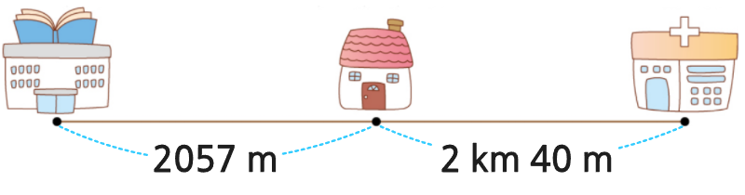
3-1
5. 길이와 시간
suhi_p_0301_05_0003
03 1 m보다 큰 단위는 무엇일까요
Θ Description & Function
<쌍둥이 문제 버튼 클릭 시 나타나는 화면>
예 약물 추가
활동지 다운로드 버튼. 다운로드 되는 파일은 (3-1-5)수학익힘쌍둥이_03차시.hwp
답 칸 클릭하면 답 나타남. 정답 확인 버튼은 정답 가리기로 토글 됨.
공간이 되면 앞 슬라이드처럼 풀이 약물과 답 약물의 위치를 맞춰주시고 공간이 안되면 답 약물을 중앙에 배치해주세요.
우재네 집에서 도서관까지의 거리는 2057 m이고, 우재네 집에서 병원까지의 거리는 2 km 40 m입니다. 우재네 집에서 더 먼 곳은 어디인지 풀이 과정을 쓰고 답을 구해 보세요.
도서관
우재네 집
병원
2057 m
2 km 40 m
#1
우재네 집에서 도서관까지의 거리는
2057 m＝2 km 57 m입니다.
따라서 2 km 57 m＞2 km 40 m이므로 우재네 집에서 더 먼 곳은 도서관입니다.
#2
도서관
#3
#4
삽화 파일명 | img_02.png / img_02.svg 박만구 수학 3-1 지도서\app\resource\contents_sub\lesson05\ops\ms_lesson05\images\ms_31_5_02_07_01

Slide 22
3-1
5. 길이와 시간
suhi_p_0301_05_0003
03 1 m보다 큰 단위는 무엇일까요
Θ Description & Function
1 m보다 큰 단위는 무엇일까요 │ 64~65쪽
< 풀이 확인 클릭 시 나타나는 화면>
개념 정리
1
2
3
4
5
6
수연이네 집에서 학교까지의 거리는 2049 m이고, 수연이네 집에서 우체국까지의 거리는 2 km 25 m입니다. 수연이네 집에서 더 가까운 곳은 어디인지 풀이 과정을 쓰고 답을 구해 보세요.
수연이네 집에서 학교까지의 거리는
2049 m＝2 km 49 m입니다.
따라서 2 km 49m＞2 km 25 m이므로 수연이네 집에서 더 가까운 곳은 우체국입니다.
풀이
(수연이네 집에서 학교까지의 거리)＝2049 m＝2 km 49 m
우체국
(수연이네 집에서 우체국까지의 거리)＝2 km 25 m
2 km 49 m＞2 km 25 m이므로 수연이네 집에서 더 가까운 곳은 우체국입니다.

